Slide 1



Kevin’s IT Village
http://itvillage.tistory.com
개발자 로드맵 이야기(5)
Spring Framework

Slide 2




What is Spring?
Spring이 찾아오다
Back-end 계에
봄(Spring)이 찾아오다! ^^

Slide 3
Spring의 3대 기반 기술
Spring의 3대 기반 기술
Spring 3대 기반 기술
DI
AOP
서비스 추상화

Slide 4
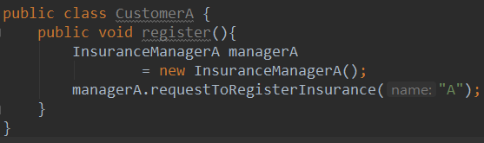
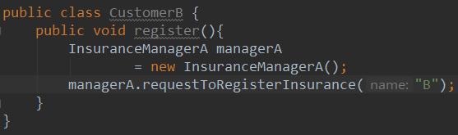
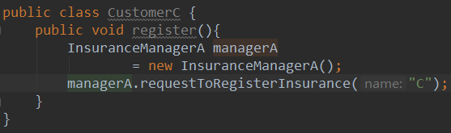
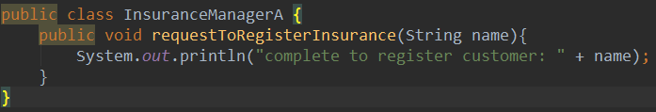
Spring의 3대 기반 기술 : DI(Dependency Injection)
Spring의 3대 기반 기술
DI를 사용하지 않은 클래스 간의 강한 결합

Slide 5
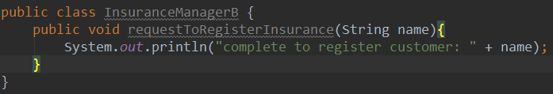
Spring의 3대 기반 기술 : DI(Dependency Injection)
Spring의 3대 기반 기술
DI를 사용하지 않은 클래스 간의 강한 결합
: 만약 고객 A, B, C의 보험 매니저가 매니저 B로 바꼈다면??
고객 A, B, C의 모든 매니저 객체를 매니저 B로 바꿔주어야 합니다 ㅡ_ㅡ;

Slide 6
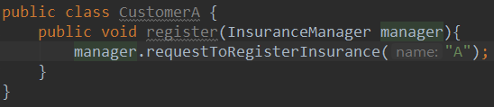

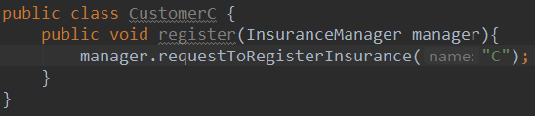
Spring의 3대 기반 기술 : DI(Dependency Injection)
Spring의 3대 기반 기술
DI를 사용한 클래스 간의 느슨한 결합
IOC Container가 매니저 객체를 생성해서 고객 A, B, C에게 주입해줍니다. ^^
IOC(Inverse Of Control) Container
InsuranceManager manager = new InsuranceManagerA( )

Slide 7
Spring의 3대 기반 기술 : DI(Dependency Injection)
Spring의 3대 기반 기술
DI를 사용하지 않은 클래스 간의 느슨한 결합
: 만약 고객 A, B, C의 보험 매니저가 매니저 B로 바꼈다면??
IOC Container에서 매니저 객체를 B로 변경합니다. ^^
IOC(Inverse Of Control) Container
InsuranceManager manager = new InsuranceManagerB( )

Slide 8
Spring의 3대 기반 기술 : AOP
Spring의 3대 기반 기술
AOP(Aspect Oriented Programming) : 관점(관심) 지향 프로그래밍
부가적인 관심 기능
Logging
Security
Transaction
할일 등록
핵심 관심 기능
할일 조회
할일 삭제

Slide 9
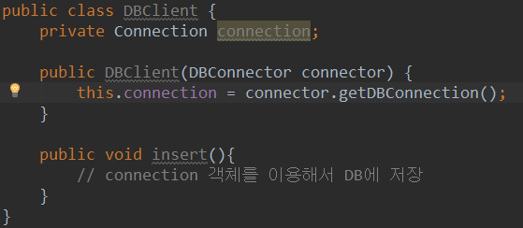

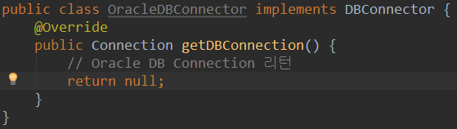
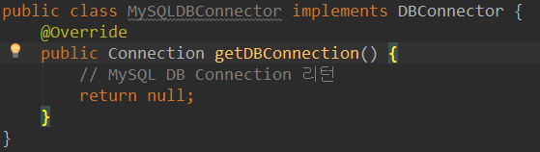
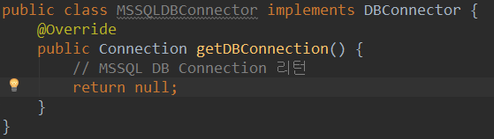
Spring의 3대 기반 기술 : 서비스 추상화
Spring의 3대 기반 기술
서비스 추상화란? 하위 시스템의 공통점을 추출해서 분리시키는것

Slide 10

Spring MVC
AJAX의 등장
HandlerMapping
Controller 검색
Controller 정보 리턴
요청 전송
Controller
호출 위임
Controller
호출
DispatcherServlet
HandlerAdapter
Controller
웹브라우저
응답 리턴
모델과 뷰 이름
리턴
결과 리턴
뷰 검색 요청
응답 생성 요청
응답 생성 후
리턴
뷰 정보 리턴
View
ViewResolver

Slide 11
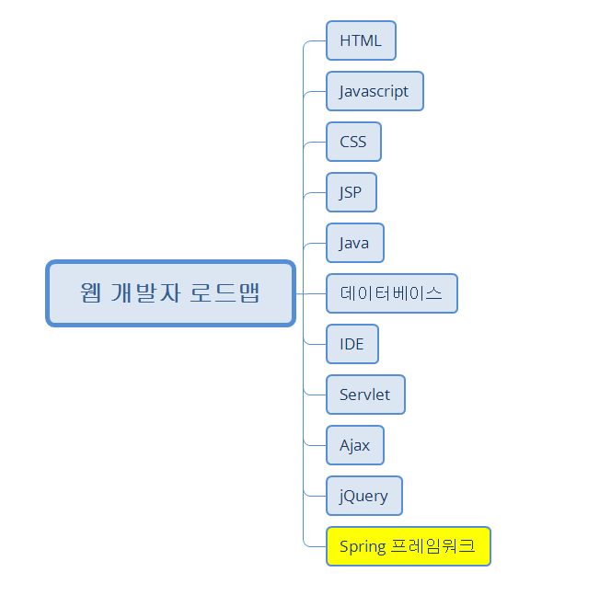
초간단 TODO 애플리케이션 구현
AJAX의 등장
다섯번째 TODO 애플리케이션에서 선정된 기술을 추가한 로드맵 입니다. ^^
[Spring Framework 추가 로드맵]

Slide 12
다음 시간 이야기 : Spring을 더욱 더 편리하게! Spring Boot
감사합니다
해당 컨텐츠는 Kevin’s IT Village에서도 확인하실 수 있습니다.
Kevin’s IT Village 주소 : https://itvillage.tistory.com

